Slide 1



Slide 2



Trò chơi

Slide 3
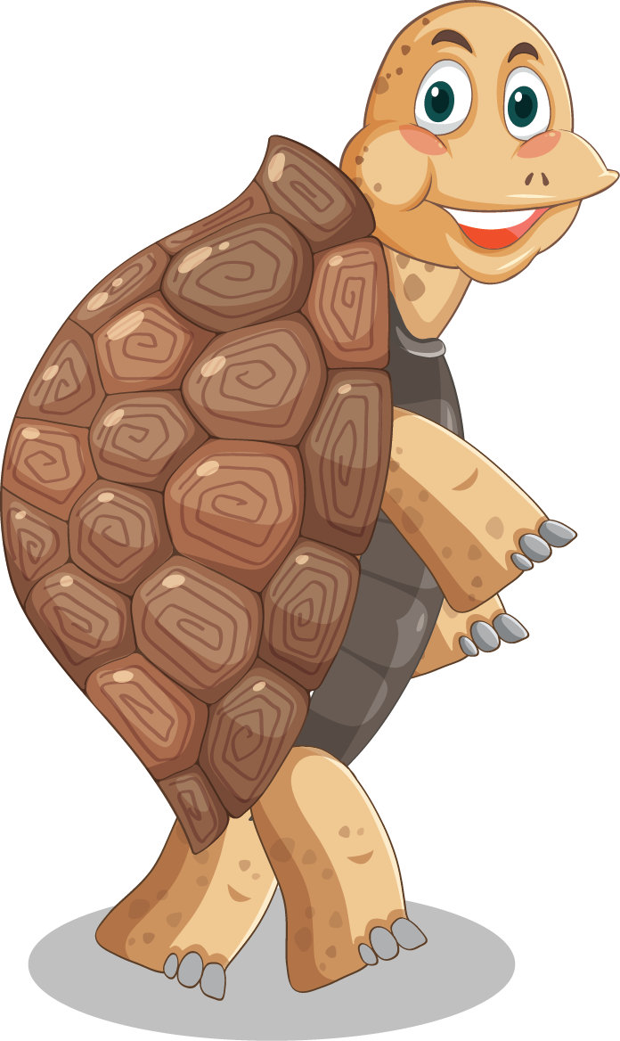

Rùa con đang bị mắc kẹt ở một bên bờ sông, em hãy giúp Rùa con vượt qua thử thách này bằng cách nêu các quyền của trẻ em trong tranh nhé!
1
4
2
3

Slide 4

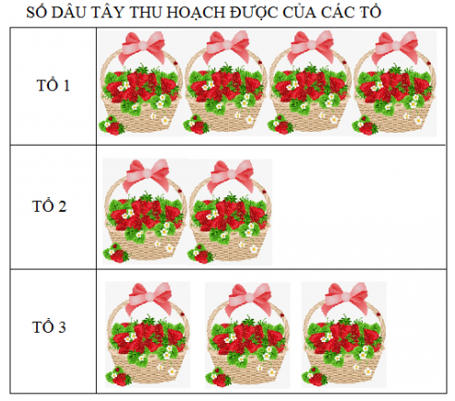
Tổ nào thu hoạch được nhiều hoa nhất?
Đáp án: Tổ 1
1

Slide 5
Cảm ơn bạn đã giúp mình vượt qua được thử thách đầu tiên.
1
4
2
3

Slide 6
Tổ nào thu hoạch được ít hoa nhất?
Đáp án: Tổ 2
2

Slide 7
Cảm ơn bạn đã giúp mình vượt qua được thử thách thứ 2. Chúng ta còn
2 thử thách nữa!
1
4
2
3

Slide 8
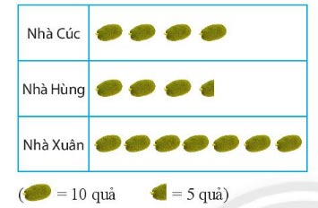
Nhà Cúc có bao nhiêu quả mít?
Đáp án: 40 quả
3

Slide 9
Cảm ơn bạn đã giúp mình vượt qua thêm
1 thử thách.
Chúng ta còn thử thách cuối cùng nữa thôi!
1
4
2
3

Slide 10
Nhà Hùng có bao nhiêu quả mít?
Đáp án: 35 quả
3

Slide 11
Tada, chúng ta đã vượt qua được thử thách cuối cùng rồi, các bạn giỏi quá!
1
4
2
3

Slide 12
Cảm ơn các bạn đã giúp mình qua sông thành công nhé.

Slide 13






Thứ ... ngày ... tháng ... năm ….

Slide 14
KHÁM PHÁ

Slide 15

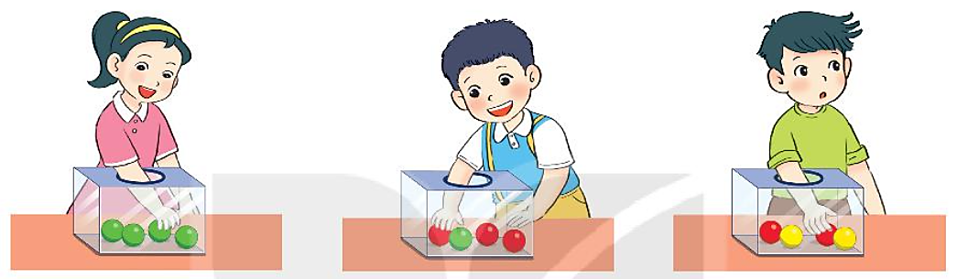

Mỗi bạn Mai, Việt và Nam lấy một quả bóng trong hộp như hình dưới đây.
Mai chắc chắn lấy được bóng xanh
Việt có thể lấy được bóng xanh
Nam không thể lấy được bóng xanh

Slide 16


Slide 17

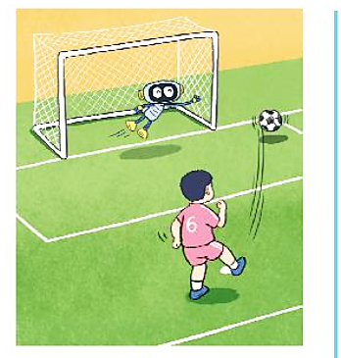
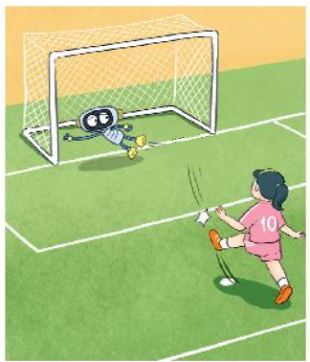
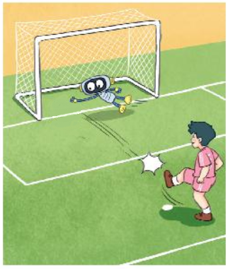

1
Chọn từ chắc chắn, có thể, hoặc không thể cho phù hợp
không thể
chắc chắn
có thể
Bóng ?
vào khung thành
Bóng ?
vào khung thành
Bóng ?
vào khung thành

Slide 18
2
Chọn câu trả lời đúng
Mai gieo một xúc xắc sau mặt như sau:
Khả năng số chấm xuất hiện ở mặt trên xúc xắc là:
4 chấm
A. chắc chắn B. có thể C. không thể
Ít hơn 7 chấm
A. chắc chắn B. có thể C. không thể
c) Nhiều hơn 7 chấm
A. chắc chắn B. có thể C. không thể

Slide 19
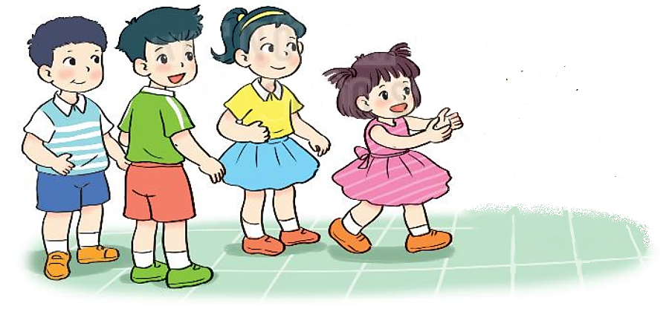
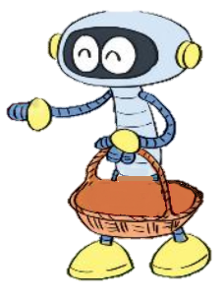


3
Chọn từ chắc chắn, có thể, hoặc không thể cho phù hợp.
Rô-bốt có 5 quả táo. Rô-bốt tặng táo cho cả bốn bạn
Bạn nào cũng nhận được táo.
Có thể
Trong giỏ còn lại 2 quả táo.
Không thể
Trong giỏ còn lại 1 quả táo.
Chắc chắn
Mi nhận được bốn quả táo.

Slide 20


Slide 21
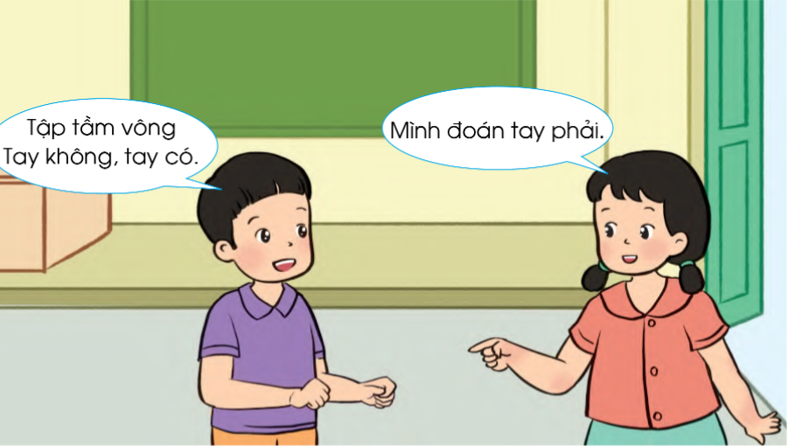
Trò chơi “tập tầm vông”

Slide 22


TẠM BIỆT VÀ HẸN GẶP LẠI
TẠM BIỆT VÀ HẸN GẶP LẠI

